Slide 1

Bµi 2
Câu chuyện của rễ

Slide 2
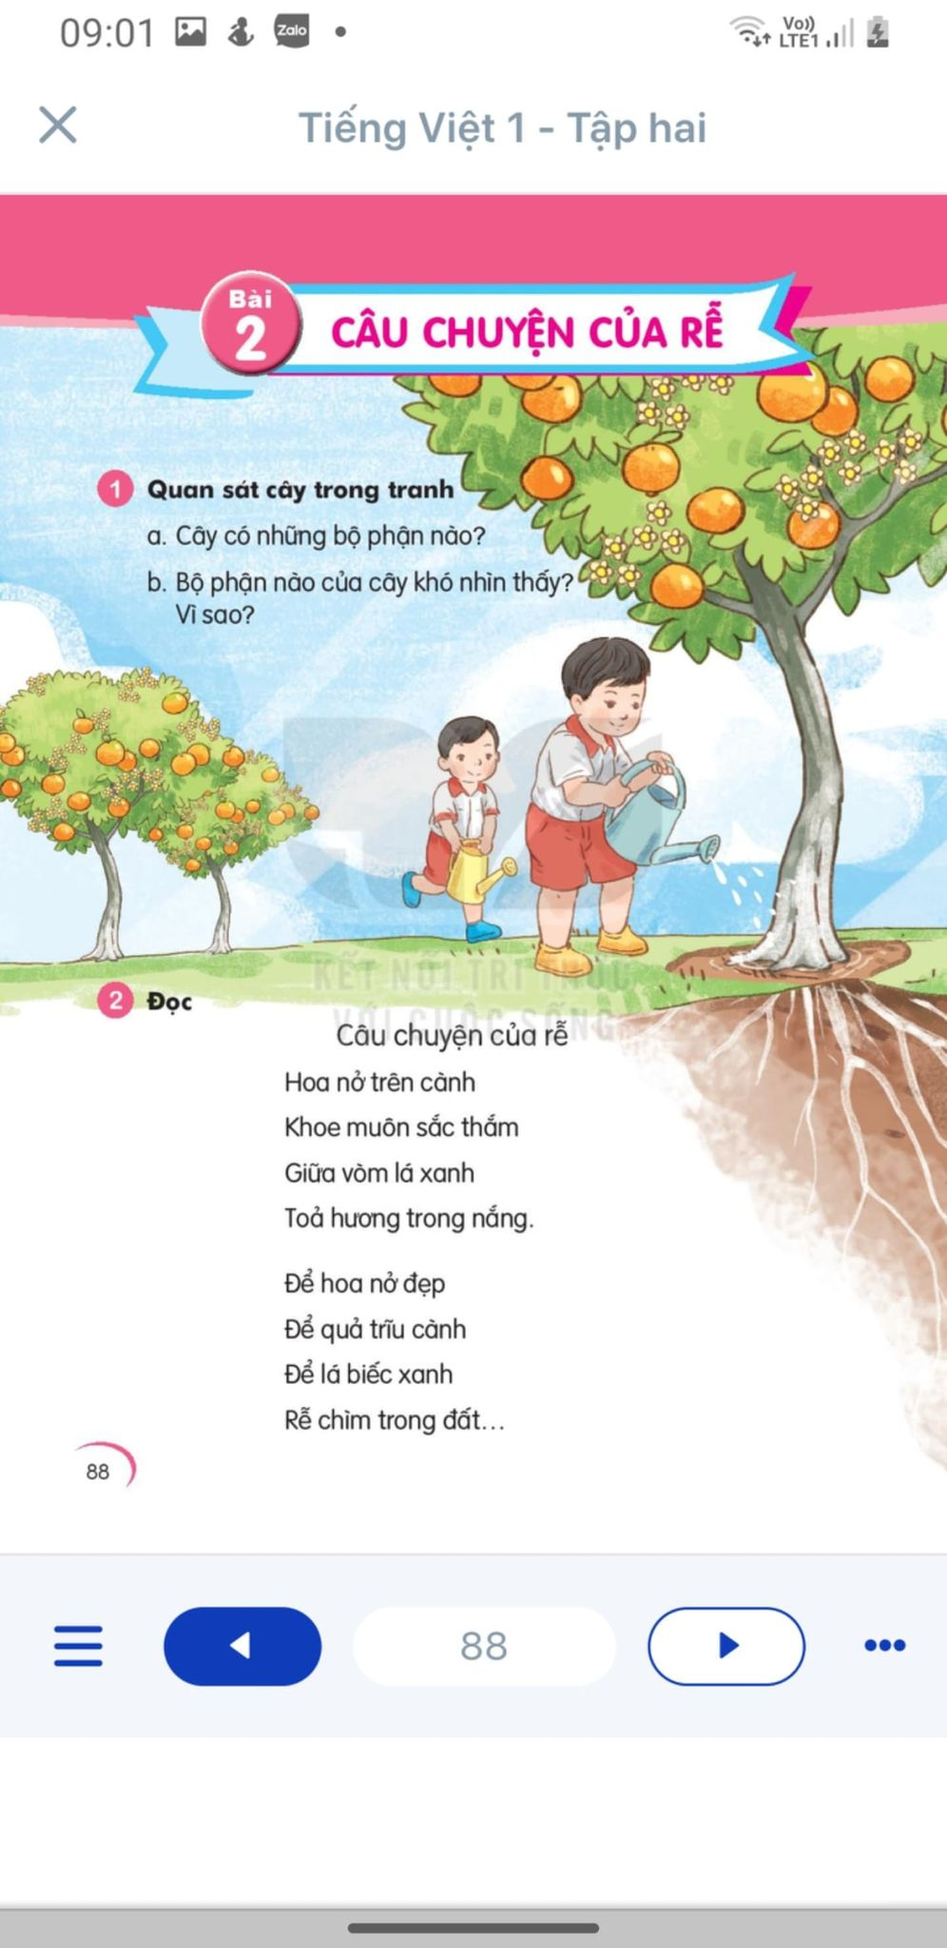

Slide 3
Câu chuyện của rễ
Hoa nở trên cành
Khoe muôn sắc thắm
Giữa vòm lá xanh
Tỏa hương trong nắng.
Để hoa nở đẹp
Để quả trĩu cành
Để lá biếc xanh
Rễ chìm trong đất...
Nếu không có rễ
Cây chẳng đâm chồi
Chẳng ra trái ngọt
Chẳng có hoa tươi.
Rễ chẳng nhiều lời
Âm thầm, nhỏ bé
Làm đẹp cho đời
Khiêm nhường, lặng lẽ.

Slide 4
Câu chuyện của rễ
Hoa nở trên cành
Khoe muôn sắc thắm
Giữa vòm lá xanh
Tỏa hương trong nắng.
Để hoa nở đẹp
Để quả trĩu cành
Để lá biếc xanh
Rễ chìm trong đất...
Nếu không có rễ
Cây chẳng đâm chồi
Chẳng ra trái ngọt
Chẳng nở hoa tươi.
Rễ chẳng nhiều lời
Âm thầm, nhỏ bé
Làm đẹp cho đời
Khiêm nhường, lặng lẽ.

Slide 5
Câu chuyện của rễ
Hoa nở trên cành
Khoe muôn sắc thắm
Giữa vòm lá xanh
Tỏa hương trong nắng.
Để hoa nở đẹp
Để quả trĩu cành
Để lá biếc xanh
Rễ chìm trong đất...
Nếu không có rễ
Cây chẳng đâm chồi
Chẳng ra trái ngọt
Chẳng nở hoa tươi.
Rễ chẳng nhiều lời
Âm thầm, nhỏ bé
Làm đẹp cho đời
Khiêm nhường, lặng lẽ.
1
3
2
4

Slide 6
Tiết 2

Slide 7
3
Tìm ở cuối các dòng thơ những tiếng cùng vần với nhau
Hoa nở trên cành
Khoe muôn sắc thắm
Giữa vòm lá xanh
Tỏa hương trong nắng.
Để hoa nở đẹp
Để quả trĩu cành
Để lá biếc xanh
Rễ chìm trong đất...
Nếu không có rễ
Cây chẳng đâm chồi
Chẳng ra trái ngọt
Chẳng nở hoa tươi.
Rễ chẳng nhiều lời
Âm thầm, nhỏ bé
Làm đẹp cho đời
Khiêm nhường, lặng lẽ.

Slide 8
4. Tr¶ lêi c©u hái
a. Nhờ có rễ mà hoa, quả, lá như thế nào?
b. Cây sẽ thế nào nếu không có rễ?
c. Những từ ngữ nào thể hiện sự đáng quý của rễ?
Khiêm nhường, lặng lẽ

Slide 9
5. Học thuộc long hai khổ thơ cuối.
Nếu không có rễ
Cây chẳng đâm chồi
Chẳng ra trái ngọt
Chẳng nở hoa tươi.
Rễ chẳng nhiều lời
Âm thầm, nhỏ bé
Làm đẹp cho đời
Khiêm nhường, lặng lẽ.

Slide 10
6. Nói về một đức tính em cho là đáng quý:
Khiêm nhường
Đoàn kết, yêu thương
Thật thà, trung thực
Lễ phép, chăm ngoan
Cần cù, chăm chỉ, siêng năng
Tự giác, trách nhiệm

